Slide 1
Веб-платформа “CitY” для самобрендинга, поиска специалиста и согласования консультации с ним
Астраханский государственный технический университет
Курсовой проект по дисциплине
«Командный проект по программной инженерии»
на тему:
Выполнили:
студент гр. ДИПРб-31 Лиджигоряев В.А.
студент гр. ДИПРб-31 Гогуев К.М.
Руководитель к.т.н. доц. Морозов А.В.

Slide 2

Где найти хорошего специалиста быстро?

Slide 3

Как всё успеть и не разорваться ?

Slide 4

А что делать с мошенниками ?
И как определить качество?

Slide 5


CITY
Веб-платформа для самобрендинга, поиска специалиста и согласования консультации с ним

Slide 6
Постановка задачи
Упростить процесс самобрендинга специалиста с публикации рекламы на разных платформах до публикации одного объявления к 20.12.2022 года
Упростить возможность оценки безопасности потенциальной консультаций со стороны специалиста до просмотра рейтинга клиента к 20 декабря 2022 года путём оценки клиента и добавления отзыва о нём после состоявшихся консультаций

Slide 7
Постановка задачи
Упростить процесс нахождения специалиста от изначального поиска на разных платформах до 3 действий в одной системе к 20.12.2022 года с помощью создания веб-платформы «Город»;
Упростить возможность оценки безопасности потенциальной консультаций до просмотра рейтинга специалиста к 20.12.2022 года путём оценки специалиста и добавления отзыва о качестве предоставленной услуги после состоявшейся консультации;
Сократить минимальное время поиска специалиста до 1 минуты к 20.12.2022 за счёт упрощения процесса нахождения специалистов;

Slide 8

Цель Разработки и назначение программного продукта
Цель разработки:
Назначение:
оптимизация процесса поиска и общения заказчика и специалиста, посредством создания веб-платформы «Cit».
поиска специалиста;
самобрендинга профессиональных услуг и объединение проф. объявлении в одной среде
согласования консультации между заказчиком и специалистом до нескольких нажатии.

Slide 9
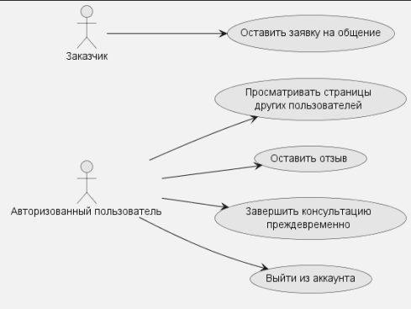

Диаграмма вариантов использования

Slide 10
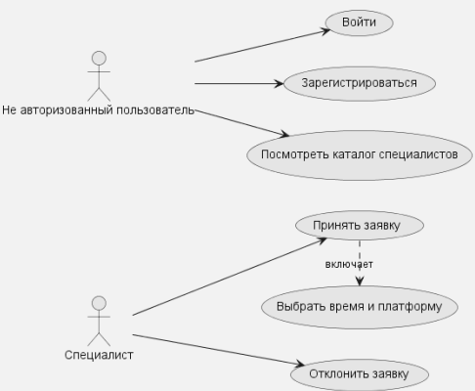
Диаграмма вариантов использования

Slide 11
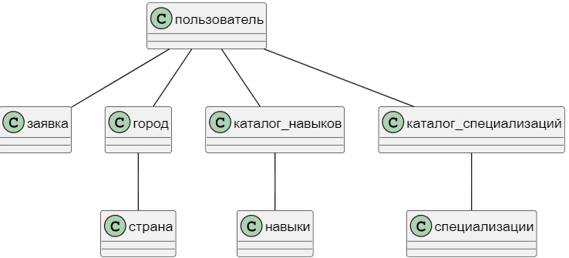
Инфологическая модель системы

Slide 12

Входные и выходные данные
Входные данные:
логин и пароль пользователя;
выбор пунктов меню
Дата и время консультации
Выходные данные:
профили других пользователей
данные для консультации
оценка пользователя
интерфейсы

Slide 13
Системные требования
• На устройстве пользователя должен быть установлен браузер например, Яндекс.Браузер, Google Chrome, Microsoft Edge (ПО является дестопным)
• Устройство должно иметь доступ в интернет
• Устройство должен иметь доступ в Zoom
Рекомендуемая конфигурация устройства пользователя:
• 32-разрядный (x86) или 64-разрядный (x64) процессор* с тактовой частотой 1 ГГц или выше.
• 1 ГБ (для 32-разрядного процессора) ОЗУ.
• 16 ГБ свободного места на жестком диске.

Slide 14
Системные требования
Рекомендуемые системные требования для хостинга:
• Вид хостинга облачный
• Требуемый объём памяти не менее 1 Гб
• Поддержка PHP и MySQL
системные требования для устройства, при локальном запуске
• Поддержка Appache
• Поддержка MySQL
• Поддержка PHP7.4
• Поддержка Laravel
• Наличие современного браузера
• Наличие доступа к Zoom

Slide 15
Средства разработки
Laravel
Bootstrap,
PHP
JavaScript
HTML
CSS
MySql

Slide 16


Slide 17
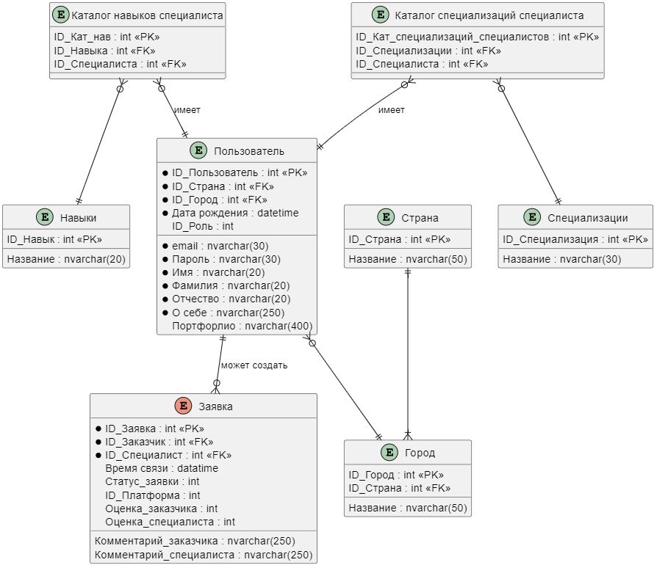

Сущность-связь

Slide 18
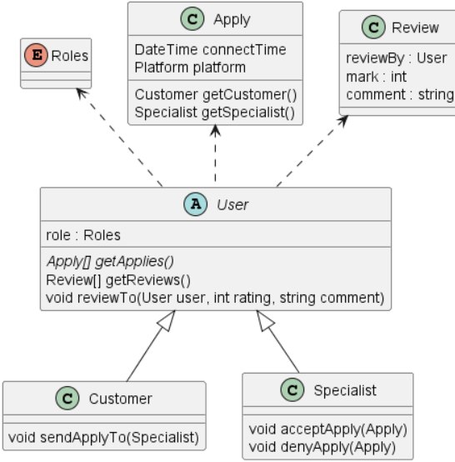
Диаграмма классов

Slide 19

Заключение
Программа отвечает поставленным требованиям и может быть использована для поиска специалистов и самобрендинга, а также согласование консультации.

